Slide 1

Öğr. Gör. Dr. Vedat GÖRMEZ

Slide 2
14 Haftalık Ders Planı
Kavramsal ilerleme: bireyden biyosfere, temel süreçlerden çevre sorunlarına
1. Hafta | Ekolojiye giriş — Ekoloji, çevre, organizasyon
düzeyleri
2. Hafta | Çevrenin bileşenleri — Biyotik ve abiyotik faktörler
3. Hafta | Popülasyon ekolojisi — Popülasyon özellikleri
ve dağılım
4. Hafta | Popülasyon büyümesi — Üstel/lojistik büyüme
ve taşıma kapasitesi
5. Hafta | Komünite ekolojisi — Türler arası ilişkiler
6. Hafta | Biyolojik çeşitlilik — Genetik, tür ve ekosistem
çeşitliliği
7. Hafta | Ekosistemler — Yapı, işlev ve ekosistem hizmetleri
8. Hafta | Enerji akışı — Besin zinciri, ağlar ve ekolojik piramitler
9. Hafta | Madde döngüleri — Su, karbon, azot ve fosfor
döngüleri
10. Hafta | Ekolojik süksesyon — Bozulma, direnç ve dayanıklılık
11. Hafta | Biyomlar — Karasal ve sucul ekosistemler
12. Hafta | İnsan etkileri ve kirlilik — Habitat kaybı, kirlilik,
istilacı türler
13. Hafta | İklim değişikliği — Sera etkisi, etkiler ve uyum
14. Hafta | Koruma ve sürdürülebilirlik — Koruma biyolojisi
ve uygulamalı ekoloji
Önlisans Ekoloji Dersi

Slide 3
Ekolojiye Giriş
HAFTA 1
Haftanın amacı ve temel kavramları
Öğrenme hedefleri
Anahtar kavramlar
• Ekolojinin neyi incelediğini açıklamak.
• Birey–popülasyon–komünite–ekosistem–biyosfer sırasını ayırt etmek.
• Habitat, niş ve çevre kavramlarını günlük örneklerle ilişkilendirmek.
Ekoloji • Çevre • Habitat • Niş • Biyosfer
Ders içi yaklaşım
Kavramı tanı → görseli yorumla → günlük yaşam/meslek örneği ver → kısa soruyla pekiştir.
Önlisans Ekoloji Dersi

Slide 4
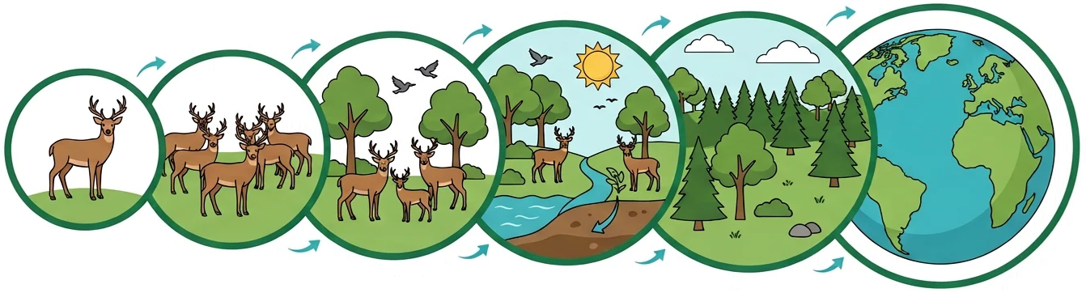
Ekolojinin çalışma düzeyleri
HAFTA 1
Küçük ölçekten büyük ölçeğe doğru düşün
Birey
Popülasyon
Komünite
Ekosistem
Biyosfer
tek canlı
aynı tür
farklı türler
canlı + cansız çevre
Dünya'daki tüm ekosistemler
Hatırla
Ekoloji yalnızca hayvan ve bitkileri değil; canlıların birbirleriyle ve fiziksel çevreleriyle ilişkilerini inceler.
Önlisans Ekoloji Dersi

Slide 5
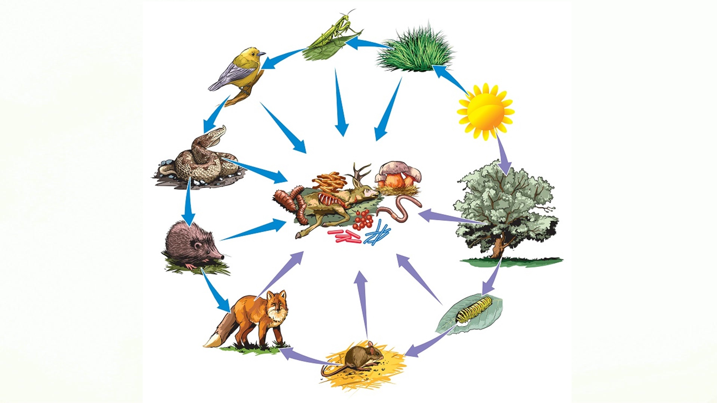
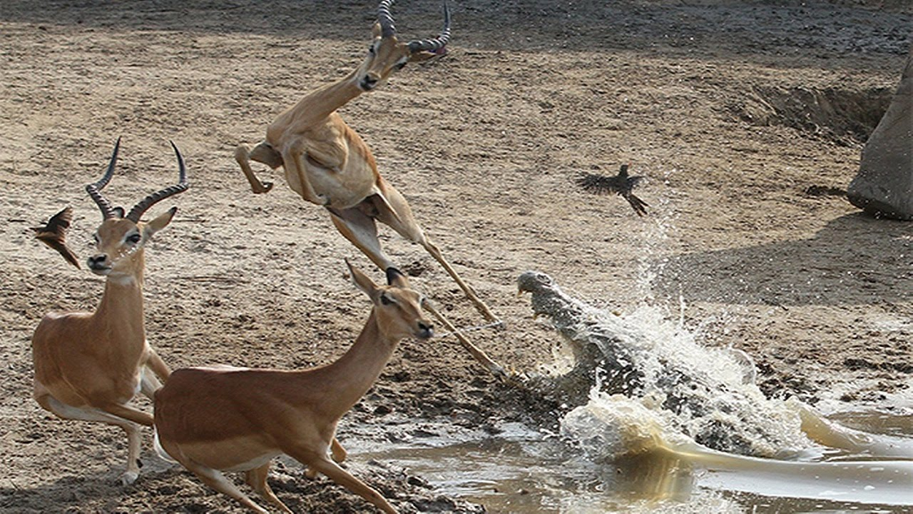
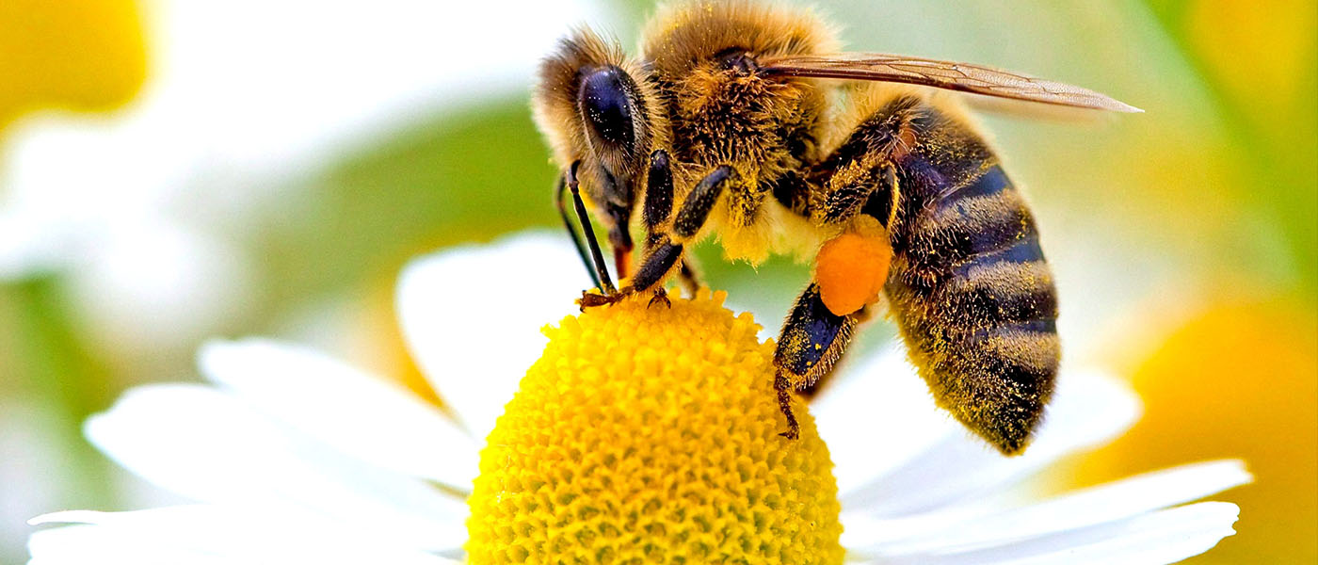
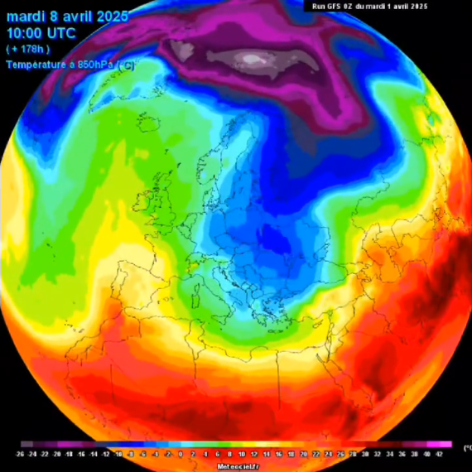
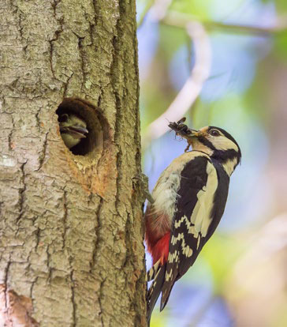
Habitat ve ekolojik niş
HAFTA 1
Aynı habitatta yaşayan türler aynı nişe sahip olmak zorunda değildir
Habitat
Besin
Bir canlının yaşadığı fiziksel ortamdır. Örnek: gölet, orman toprağı, tarla.
Su
Ekolojik niş
Türün kaynakları nasıl kullandığını ve ekosistemdeki işlevini ifade eder.
Sıcaklık
Barınak
Önlisans Ekoloji Dersi

Slide 6
1. Hafta – Pekiştirme
HAFTA 1
Ders sonunda öğrencinin hatırlaması gerekenler
3–4 temel soru
Cep özeti
1. Ekoloji ile çevre bilimi arasında nasıl bir ilişki vardır?
2. Popülasyon ile komünite arasındaki temel fark nedir?
3. Habitat ile niş neden aynı kavram değildir?
4. Biyosfer hangi düzeyleri kapsar?
✓ Ekoloji = canlı + çevre etkileşimleri
✓ Popülasyon = aynı türün belirli alandaki bireyleri
✓ Komünite = farklı türlerin oluşturduğu birlik
✓ Ekosistem = biyotik + abiyotik bileşenler
Önlisans Ekoloji Dersi

Slide 7
Çevrenin Bileşenleri
HAFTA 2
Haftanın amacı ve temel kavramları
Öğrenme hedefleri
Anahtar kavramlar
• Biyotik ve abiyotik faktörleri ayırt etmek.
• Sıcaklık, ışık, su, toprak ve pH'ın canlılara etkisini açıklamak.
• Sınırlayıcı faktör fikrini kavramak.
Biyotik • Abiyotik • Sınırlayıcı faktör • Tolerans • Mikroklima
Ders içi yaklaşım
Kavramı tanı → görseli yorumla → günlük yaşam/meslek örneği ver → kısa soruyla pekiştir.
Önlisans Ekoloji Dersi

Slide 8
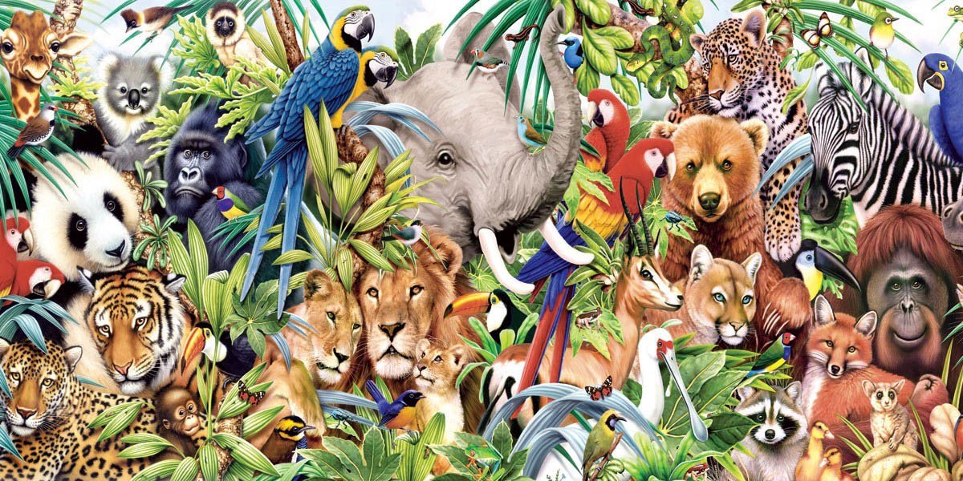
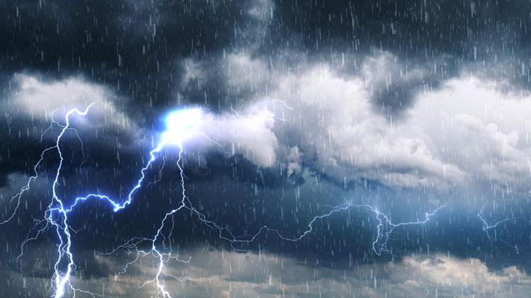
Biyotik ve abiyotik faktörler
HAFTA 2
BİYOTİK • canlı bileşenler
ABİYOTİK • cansız bileşenler
• Bitkiler
• Hayvanlar
• Mantarlar
• Bakteriler ve diğer mikroorganizmalar
• Avcılar, rakipler, parazitler
• Tozlaştırıcılar ve ayrıştırıcılar
• Sıcaklık
• Işık
• Su ve nem
• Toprak özellikleri
• pH ve tuzluluk
• Rüzgâr, yağış, yükselti
Önlisans Ekoloji Dersi

Slide 9
Tolerans aralığı
HAFTA 2
Bir çevresel faktör için her türün yaşayabileceği bir alt–üst sınır vardır
Yaşama
başarısı
Alt
sınır
Optimum
Üst
sınır
Çevresel faktörün şiddeti
Önlisans Ekoloji Dersi

Slide 10
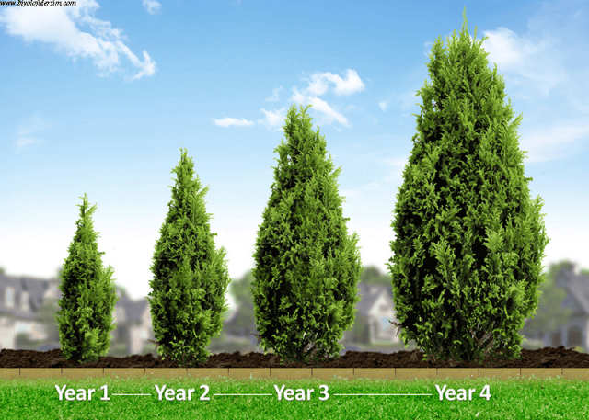
Sınırlayıcı faktör: 'En az olan' belirleyebilir
HAFTA 2
Mesleki bağlantı
Örnek: Bitki büyümesi
Tarımda verim yalnızca gübre miktarına değil; su, ışık, sıcaklık ve toprak koşullarının birlikte değerlendirilmesine bağlıdır.
Işık, su, sıcaklık ve mineral maddeler yeterli olmalıdır.
Bunlardan biri kritik düzeyde yetersizse büyüme sınırlanabilir.
Su
Işık
Azot
Sıcaklık
Önlisans Ekoloji Dersi

Slide 11
2. Hafta – Pekiştirme
HAFTA 2
Ders sonunda öğrencinin hatırlaması gerekenler
3–4 temel soru
Cep özeti
1. Biyotik ve abiyotik faktörlere üçer örnek veriniz.
2. Tolerans aralığı neyi gösterir?
3. Sınırlayıcı faktör ne demektir?
4. Bir tarla ekosisteminde hangi faktörler büyümeyi sınırlayabilir?
✓ Biyotik = canlı; abiyotik = cansız
✓ Her türün çevresel tolerans sınırları farklıdır
✓ Tek bir kritik faktör sistemin performansını sınırlayabilir
✓ Faktörler çoğunlukla birlikte etki gösterir
Önlisans Ekoloji Dersi

Slide 12
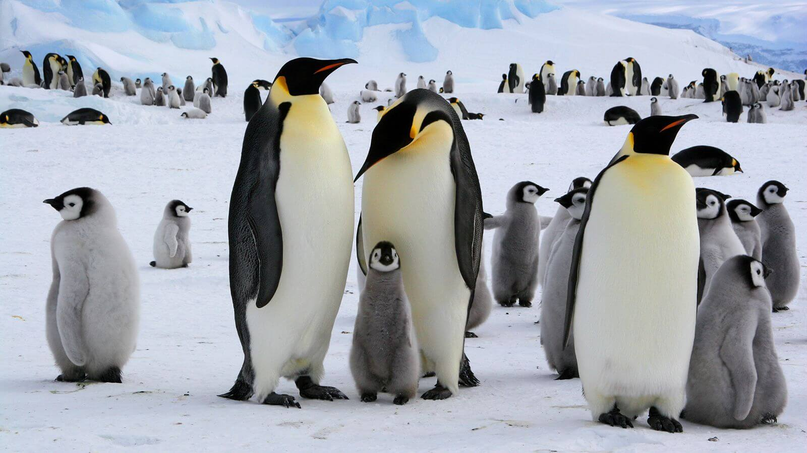
Popülasyon Ekolojisi
HAFTA 3
Haftanın amacı ve temel kavramları
Öğrenme hedefleri
Anahtar kavramlar
• Popülasyon büyüklüğü ve yoğunluğu kavramlarını ayırt etmek.
• Doğum, ölüm, göç ve göçü popülasyon değişiminin temel bileşenleri olarak açıklamak.
• Dağılım tiplerini tanımak.
Popülasyon • Yoğunluk • Doğum • Ölüm • Göç • Dağılım
Ders içi yaklaşım
Kavramı tanı → görseli yorumla → günlük yaşam/meslek örneği ver → kısa soruyla pekiştir.
Önlisans Ekoloji Dersi

Slide 13
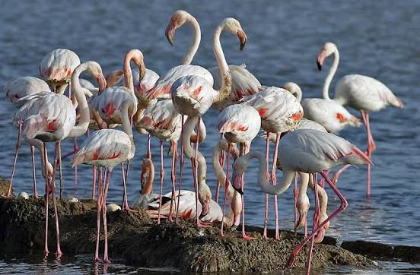
Popülasyonun temel özellikleri
HAFTA 3
Büyüklük
Yaş yapısı
POPÜLASYON
Yoğunluk
Dağılım
Tanım
Aynı türün, belirli bir zamanda ve alanda yaşayan bireyleri popülasyonu oluşturur.
Önlisans Ekoloji Dersi

Slide 14
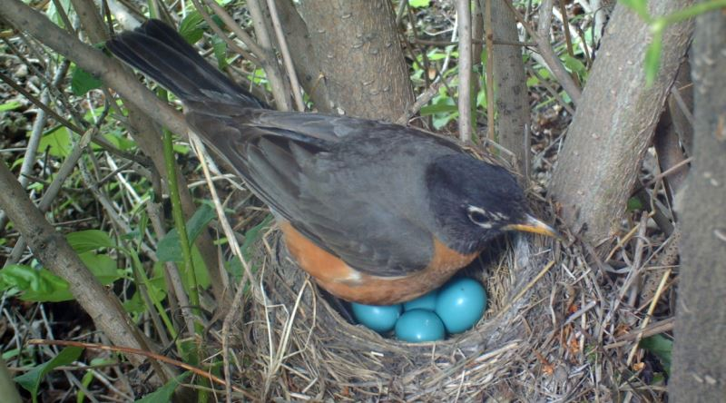
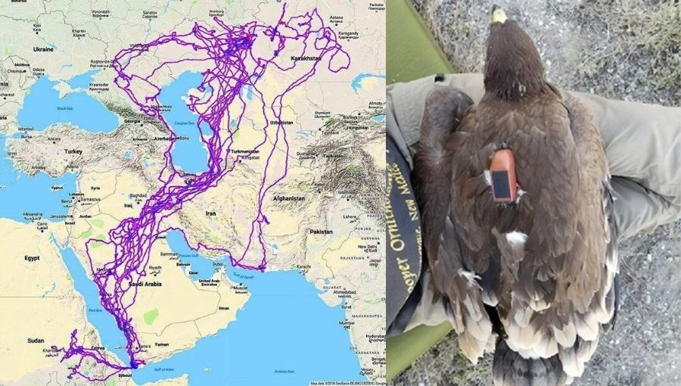
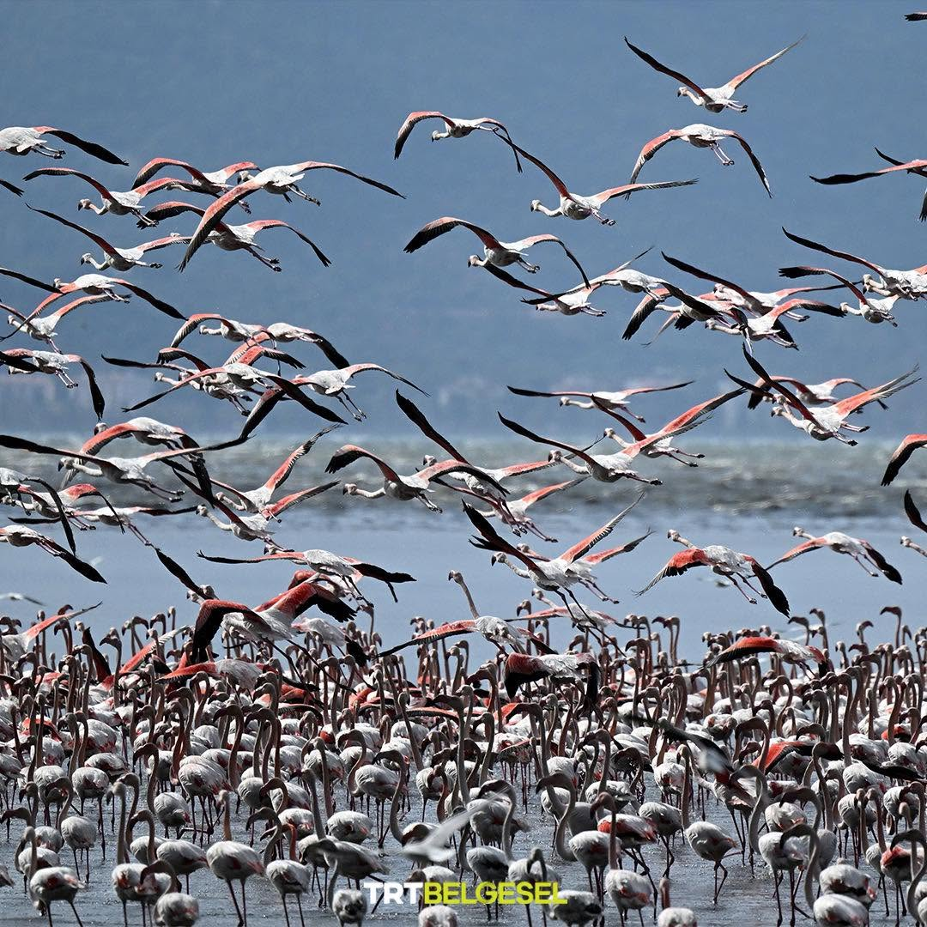
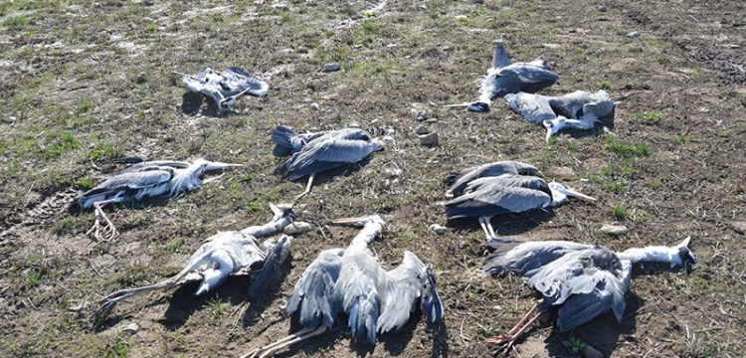
Popülasyon büyüklüğü nasıl değişir?
HAFTA 3
ΔN = (Doğum + İçeri göç) − (Ölüm + Dışarı göç)
Doğum
İçeri göç
Dışarı göç
Ölüm
+ Popülasyon
üzerindeki etki
+ Popülasyon
üzerindeki etki
− Popülasyon
üzerindeki etki
− Popülasyon
üzerindeki etki
Örnek
Bir tarla zararlısında doğum ve içeri göç artarken ölüm ve dışarı göç azalırsa popülasyon büyüklüğü artabilir.
Önlisans Ekoloji Dersi

Slide 15
Bireylerin dağılım tipleri
HAFTA 3
Düzenli
Rastgele
Kümeli
Bireyler birbirine yaklaşık eşit uzaklıkta
Bireyin konumu diğerlerinden büyük ölçüde bağımsız
Kaynaklar/koşullar yamalı olduğunda sık görülür
Önlisans Ekoloji Dersi

Slide 16
3. Hafta – Pekiştirme
HAFTA 3
Ders sonunda öğrencinin hatırlaması gerekenler
3–4 temel soru
Cep özeti
1. Popülasyon yoğunluğu ile popülasyon büyüklüğü aynı mıdır?
2. Popülasyon büyüklüğünü değiştiren dört temel süreç nedir?
3. Kümeli dağılım hangi koşullarda avantajlı olabilir?
4. Tarım alanında bir böceğin popülasyonunu izlemek neden önemlidir?
✓ Nüfus değişimi = doğum + içeri göç − ölüm − dışarı göç
✓ Yoğunluk alan/hacim başına birey sayısıdır
✓ Dağılım düzenli, rastgele veya kümeli olabilir
✓ İzleme, değişimi zamanında fark etmeyi sağlar
Önlisans Ekoloji Dersi

Slide 17
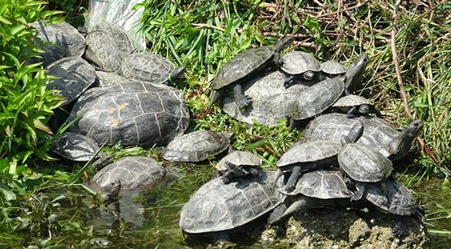
Popülasyon Büyümesi
HAFTA 4
Haftanın amacı ve temel kavramları
Öğrenme hedefleri
Anahtar kavramlar
• Üstel ve lojistik büyümeyi karşılaştırmak.
• Taşıma kapasitesini açıklamak.
• Yoğunluğa bağlı ve bağımsız faktörleri ayırt etmek.
Üstel büyüme • Lojistik büyüme • Taşıma kapasitesi • Yoğunluk bağımlılığı
Ders içi yaklaşım
Kavramı tanı → görseli yorumla → günlük yaşam/meslek örneği ver → kısa soruyla pekiştir.
Önlisans Ekoloji Dersi

Slide 18
Üstel ve lojistik büyüme
HAFTA 4
Taşıma kapasitesi (K)
Üstel
Lojistik
Kaynaklar sınırsızmış gibi hızlı artış
Kaynak kısıtlarıyla K çevresinde denge
Önlisans Ekoloji Dersi

Slide 19
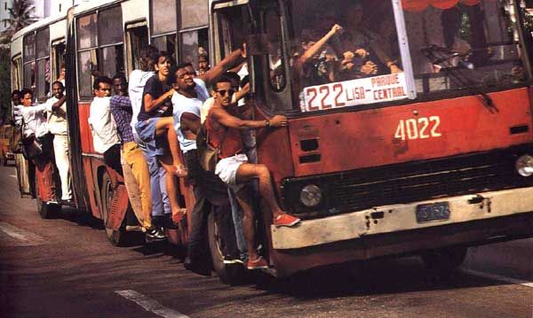
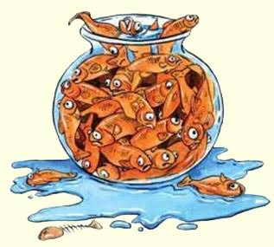
Taşıma kapasitesi ve yoğunluk bağımlılığı
HAFTA 4
Taşıma kapasitesi (K)
Yoğunluğa bağlı faktörler
Bir ortamın, mevcut kaynak ve koşullar altında uzun süre destekleyebileceği yaklaşık popülasyon büyüklüğüdür.
K sabit bir sayı olmak zorunda değildir; su, besin, iklim ve habitat değiştikçe değişebilir.
Rekabet, hastalık, parazitlik ve besin kıtlığı gibi etkiler popülasyon yoğunluğu arttıkça güçlenebilir.
Yoğunluktan bağımsız faktörler
Kuraklık, sel, aşırı sıcaklık, yangın gibi olayların etkisi popülasyon yoğunluğuna doğrudan bağlı olmayabilir.
Önlisans Ekoloji Dersi

Slide 20
Ekolojik izleme: sayım → veri → yorum
HAFTA 4
1
2
3
4
Say
Kaydet
Karşılaştır
Yorumla
Örnekleme alanı ve yöntemini belirle
Tarih, alan, birey sayısı, çevre koşulları
Zaman ve alanlar arasında değişimi incele
Olası nedenleri çevresel verilerle ilişkilendir
Önemli
Ekolojide iyi yorum, yalnızca 'kaç tane?' değil, 'neden değişti?' sorusunu da sorar.
Önlisans Ekoloji Dersi

Slide 21
4. Hafta – Pekiştirme
HAFTA 4
Ders sonunda öğrencinin hatırlaması gerekenler
3–4 temel soru
Cep özeti
1. Üstel ve lojistik büyümenin temel farkı nedir?
2. Taşıma kapasitesi ne demektir?
3. Rekabet neden yoğunluk bağımlı bir faktördür?
4. Bir popülasyonu izlerken hangi veriler kaydedilmelidir?
✓ Lojistik büyümede kaynak kısıtları önemlidir
✓ K çevre koşullarına göre değişebilir
✓ Yoğunluk arttıkça bazı biyotik baskılar artar
✓ İyi örnekleme doğru yorumun temelidir
Önlisans Ekoloji Dersi

Slide 22
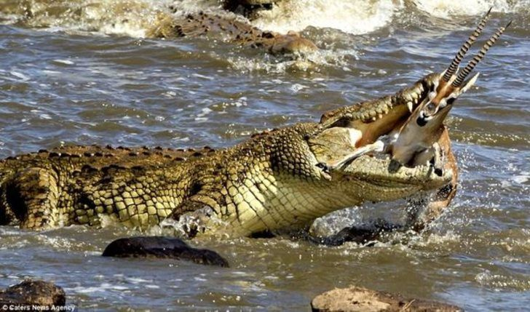
Komünite Ekolojisi
HAFTA 5
Haftanın amacı ve temel kavramları
Öğrenme hedefleri
Anahtar kavramlar
• Avcılık, rekabet, parazitlik, mutualizm ve kommensalizmi tanımak.
• Türler arası ilişkilerin popülasyonları nasıl etkilediğini açıklamak.
• Ekolojik nişlerin örtüşmesini basit örneklerle değerlendirmek.
Komünite • Rekabet • Predasyon • Parazitlik • Mutualizm • Kommensalizm
Ders içi yaklaşım
Kavramı tanı → görseli yorumla → günlük yaşam/meslek örneği ver → kısa soruyla pekiştir.
Önlisans Ekoloji Dersi

Slide 23
Türler arası ilişkiler: + / − / 0
HAFTA 5
Rekabet
Predasyon
Parazitlik
− / −
İki tür aynı sınırlı kaynağı kullanır
+ / −
Avcı yararlanır, av zarar görür
+ / −
Parazit yararlanır, konak zarar görür
Mutualizm
Kommensalizm
+ / +
Her iki tür yarar sağlar
+ / 0
Bir tür yarar sağlar, diğeri belirgin etkilenmez
Önlisans Ekoloji Dersi

Slide 24
Rekabet ve kaynak paylaşımı
HAFTA 5
Doğada sonuç
• Kaynak paylaşımı
• Aktivite zamanının ayrılması
• Farklı mikrohabitat kullanımı
• Popülasyon yoğunluklarının değişmesi
Tür A
Kaynak
Tür B
Niş örtüşmesi
İki türün kullandığı kaynaklar ve çevresel gereksinimler çok benzerse rekabet şiddetlenebilir.
Önlisans Ekoloji Dersi

Slide 25
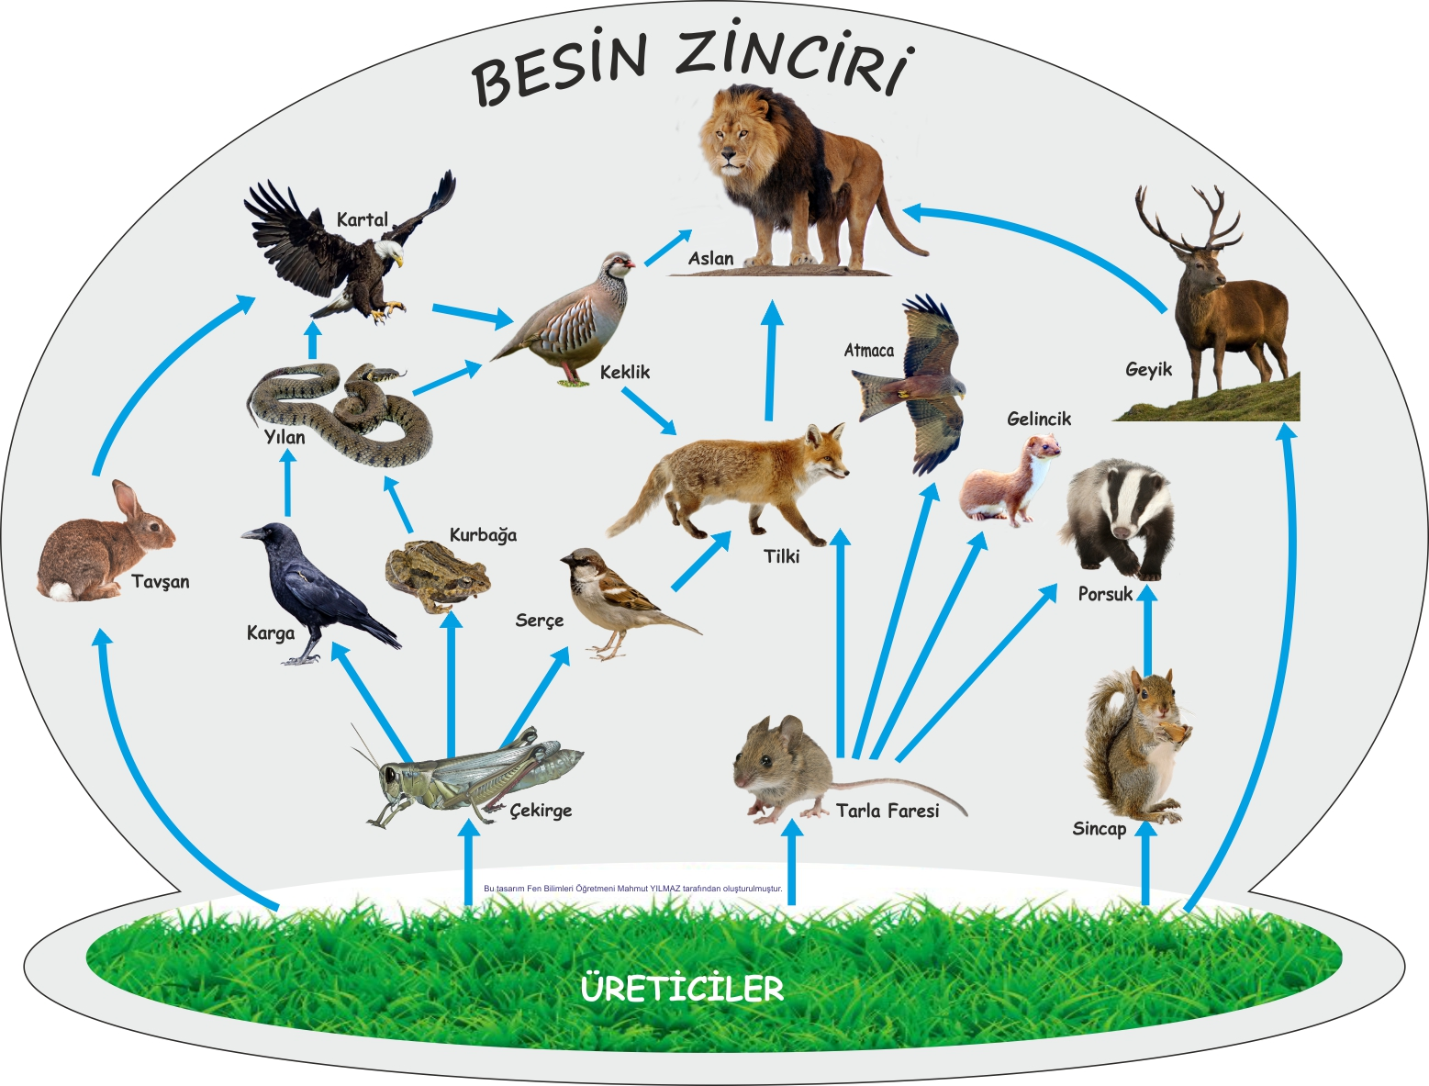
Besin ilişkileri aynı zamanda popülasyon ilişkileridir
HAFTA 5
Basit döngü
Av ↑ → avcı için besin ↑ → avcı ↑ → av ↓ → avcı ↓ → av yeniden ↑
Av
Avcı
Not
Gerçek ekosistemlerde bu ilişki tek başına işlemez; iklim, bitkiler, rakipler ve hastalıklar da etkili olabilir.
Önlisans Ekoloji Dersi

Slide 26
5. Hafta – Pekiştirme
HAFTA 5
Ders sonunda öğrencinin hatırlaması gerekenler
3–4 temel soru
Cep özeti
1. Rekabet ilişkisinde neden her iki taraf da olumsuz etkilenir?
2. Predasyon ile parazitlik arasındaki temel fark nedir?
3. Mutualizme tarımdan bir örnek veriniz.
4. Niş örtüşmesi arttığında ne beklenebilir?
✓ + / +, + / −, − / − gibi işaretler etkileşimin yönünü gösterir
✓ Türler arası ilişkiler popülasyon büyüklüklerini etkiler
✓ Aynı kaynak için rekabet olabilir
✓ Bir türün etkisi toplulukta zincirleme sonuç doğurabilir
Önlisans Ekoloji Dersi

Slide 27
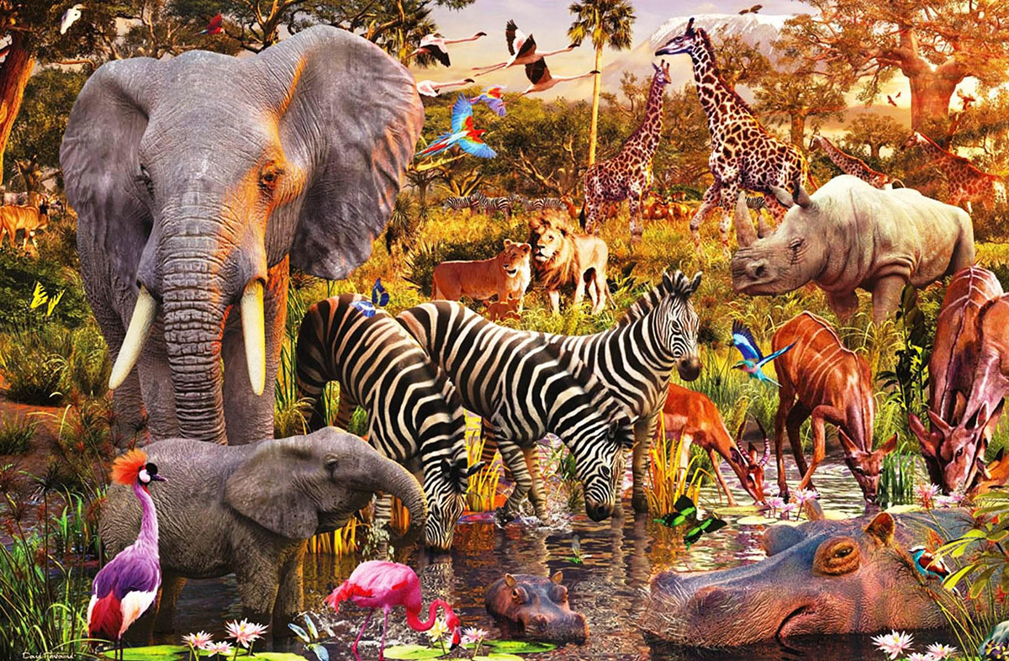
Biyolojik Çeşitlilik
HAFTA 6
Haftanın amacı ve temel kavramları
Öğrenme hedefleri
Anahtar kavramlar
• Biyoçeşitliliğin üç temel düzeyini açıklamak.
• Tür zenginliği ve göreli bolluk kavramlarını ayırt etmek.
• Biyoçeşitliliğin ekosistem işleyişindeki önemini kavramak.
Genetik çeşitlilik • Tür çeşitliliği • Ekosistem çeşitliliği • Tür zenginliği • Göreli bolluk
Ders içi yaklaşım
Kavramı tanı → görseli yorumla → günlük yaşam/meslek örneği ver → kısa soruyla pekiştir.
Önlisans Ekoloji Dersi

Slide 28
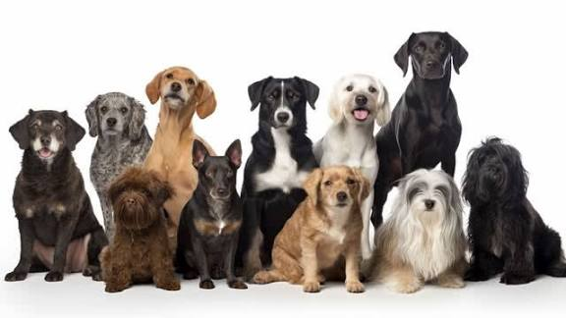
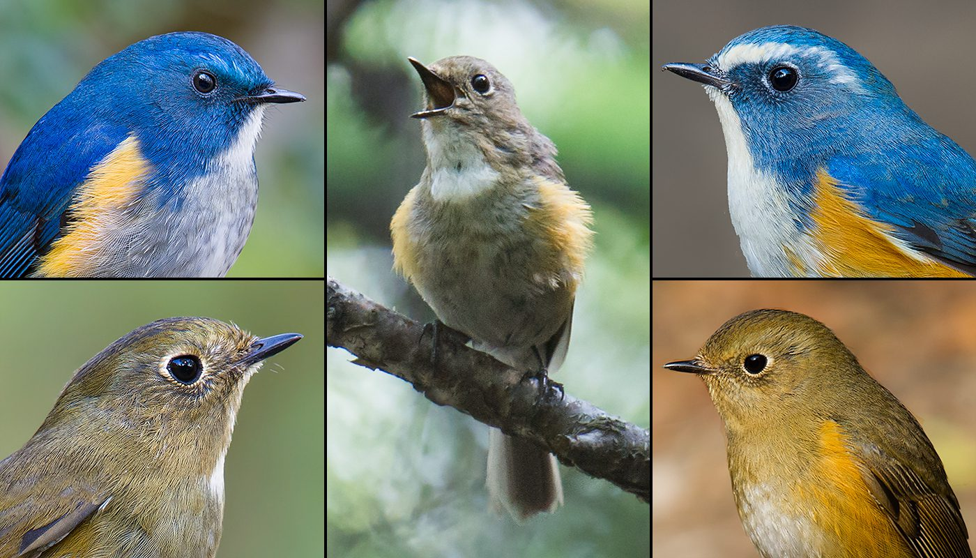
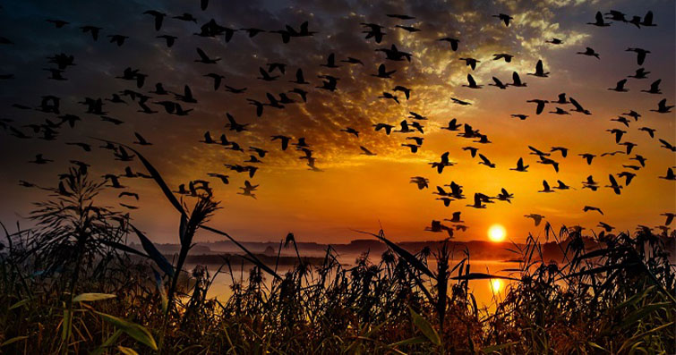
Biyoçeşitliliğin üç düzeyi
HAFTA 6
Genetik
Tür
Ekosistem
Aynı tür içindeki kalıtsal farklılıklar
Bir alandaki türlerin sayısı ve dağılımı
Farklı habitat ve ekosistemlerin çeşitliliği
Unutma
Biyoçeşitlilik yalnızca 'kaç tür var?' sorusundan ibaret değildir.
Önlisans Ekoloji Dersi

Slide 29
Tür zenginliği ≠ tür dengeliliği
HAFTA 6
Topluluk A
Topluluk B
Aynı tür sayısı olabilir; bireylerin dağılımı farklıdır.
Aynı tür sayısı olabilir; bireylerin dağılımı farklıdır.
Tür 1
Tür 2
Tür 3
Tür 4
Tür 1
Tür 2
Tür 3
Tür 4
Önlisans Ekoloji Dersi

Slide 30
Biyoçeşitlilik neden önemlidir?
HAFTA 6
Ekosistem işlevleri
Ekosistem dayanıklılığı
Tozlaşma, ayrışma, besin döngüleri
Değişimlere karşı tepki ve toparlanma kapasitesi
Genetik kaynaklar
Ekonomik/kültürel değer
Tarım, ıslah ve gelecekteki uyum için çeşitlilik
Gıda, ilaç, lif, rekreasyon ve kültürel değerler
Önlisans Ekoloji Dersi

Slide 31
6. Hafta – Pekiştirme
HAFTA 6
Ders sonunda öğrencinin hatırlaması gerekenler
3–4 temel soru
Cep özeti
1. Biyoçeşitliliğin üç düzeyi nelerdir?
2. Tür zenginliği neyi ifade eder?
3. Aynı tür sayısına sahip iki alan neden farklı çeşitlilik gösterebilir?
4. Tarımda genetik çeşitlilik neden önemlidir?
✓ Çeşitlilik genetikten ekosisteme kadar farklı düzeylerde ele alınır
✓ Tür sayısı tek başına yeterli değildir
✓ Göreli bolluk da topluluk yapısını açıklar
✓ Çeşitlilik ekosistem işlevleri ve dayanıklılıkla ilişkilidir
Önlisans Ekoloji Dersi

Slide 32
Ekosistemler
HAFTA 7
Haftanın amacı ve temel kavramları
Öğrenme hedefleri
Anahtar kavramlar
• Ekosistemin biyotik ve abiyotik bileşenlerini bir bütün olarak görmek.
• Üretici, tüketici ve ayrıştırıcıların görevlerini açıklamak.
• Ekosistem hizmetlerini tanımak.
Ekosistem • Üretici • Tüketici • Ayrıştırıcı • Ekosistem hizmeti
Ders içi yaklaşım
Kavramı tanı → görseli yorumla → günlük yaşam/meslek örneği ver → kısa soruyla pekiştir.
Önlisans Ekoloji Dersi

Slide 33
Bir ekosistem nasıl çalışır?
HAFTA 7
Güneş
Üreticiler
Tüketiciler
Ayrıştırıcılar
Toprak/Su
Ana fikir
Enerji ekosisteme çoğunlukla güneşten girer; madde ise canlılar ile çevre arasında döngü yapar.
Önlisans Ekoloji Dersi

Slide 34
Ekosistem hizmetleri
HAFTA 7
Tedarik
Düzenleyici
Destekleyici
Kültürel
Gıda, su, lif, odun
İklim, su kalitesi, tozlaşma
Toprak oluşumu, besin döngüleri
Rekreasyon, estetik, eğitim
Örnek
Arılar: tozlaşma → bitki üremesi → tarımsal üretim.
Önlisans Ekoloji Dersi

Slide 35
Ekosistemin sınırları ve örnekler
HAFTA 7
Tarla
Gölet
Orman parçası
Ürün bitkisi + yabancı otlar + böcekler + toprak + su
Algler + su bitkileri + balıklar + mikroorganizmalar + su
Ağaçlar + otsu bitkiler + hayvanlar + toprak + iklim
Soru
Bir ekosistemi tanımlarken neden yalnızca canlı türlerini saymak yeterli değildir?
Önlisans Ekoloji Dersi

Slide 36
7. Hafta – Pekiştirme
HAFTA 7
Ders sonunda öğrencinin hatırlaması gerekenler
3–4 temel soru
Cep özeti
1. Üreticiler neden ekosistemlerin temel enerji giriş noktasıdır?
2. Ayrıştırıcıların görevi nedir?
3. Madde ve enerji ekosistemde aynı şekilde mi hareket eder?
4. Ekosistem hizmetine iki örnek veriniz.
✓ Ekosistem = canlılar + fiziksel çevre + etkileşimler
✓ Üreticiler enerjiyi biyokütleye dönüştürür
✓ Ayrıştırıcılar maddelerin yeniden kullanılmasına katkı sağlar
✓ Enerji akışı tek yönlü; maddeler döngüseldir
Önlisans Ekoloji Dersi

Slide 37
Enerji Akışı
HAFTA 8
Haftanın amacı ve temel kavramları
Öğrenme hedefleri
Anahtar kavramlar
• Besin zinciri ile besin ağı arasındaki farkı açıklamak.
• Trofik düzeyleri sıralamak.
• Ekolojik piramitleri yorumlamak ve enerji kaybını kavramak.
Trofik düzey • Besin zinciri • Besin ağı • Enerji piramidi • Biyokütle
Ders içi yaklaşım
Kavramı tanı → görseli yorumla → günlük yaşam/meslek örneği ver → kısa soruyla pekiştir.
Önlisans Ekoloji Dersi

Slide 38
Besin zinciri → besin ağı
HAFTA 8
Güneş
Çimen
Çekirge
Kurbağa
Yılan
Besin zinciri
Besin ağı
Enerji ve besinin izlediği basitleştirilmiş tek yol.
Bir ekosistemdeki çok sayıda beslenme ilişkisinin birbirine bağlanmış hâli.
Önemli
Gerçek ekosistemlerde çoğu canlı birden fazla türle beslenir veya birden fazla tür tarafından yenir.
Önlisans Ekoloji Dersi

Slide 39
Ekolojik enerji piramidi
HAFTA 8
Üst düzey tüketiciler
Neden yukarı çıkıldıkça azalır?
Kural
Enerjinin önemli bir bölümü organizmaların yaşam faaliyetlerinde kullanılır ve ısı olarak çevreye dağılır.
Bu nedenle üst trofik düzeylere daha az enerji aktarılır.
İkincil tüketiciler
Enerji piramidi daima tabanı geniş olacak şekilde düşünülür.
Basit modelde üst basamaklara aktarılan enerji azalır.
Birincil tüketiciler
Üreticiler
Önlisans Ekoloji Dersi

Slide 40
Biyolojik birikim ve biyolojik büyütme
HAFTA 8
Su
Plankton
Balık
Büyük
balık
Balıkçıl
Kavram
Bazı kalıcı kirleticiler besin ağı boyunca üst trofik düzeylerde daha yüksek yoğunluklara ulaşabilir. Bu nedenle çevresel kirleticilerin ekolojik sonuçları besin ağında büyüyebilir.
Önlisans Ekoloji Dersi

Slide 41
8. Hafta – Pekiştirme
HAFTA 8
Ders sonunda öğrencinin hatırlaması gerekenler
3–4 temel soru
Cep özeti
1. Besin zinciri ile besin ağı arasındaki fark nedir?
2. Trofik düzey nedir?
3. Enerji piramidi neden tabanı geniştir?
4. Kirleticilerin besin ağı boyunca artması hangi kavramla ilişkilidir?
✓ Üreticiler ilk trofik düzeydedir
✓ Besin ağları birden fazla zincirin bağlantısıdır
✓ Enerji üst düzeylere aktarılırken azalır
✓ Bazı kalıcı maddeler üst trofik düzeylerde yoğunlaşabilir
Önlisans Ekoloji Dersi

Slide 42
Madde Döngüleri
HAFTA 9
Haftanın amacı ve temel kavramları
Öğrenme hedefleri
Anahtar kavramlar
• Su, karbon, azot ve fosforun ekosistem içindeki hareketini genel hatlarıyla açıklamak.
• Enerji akışı ile madde döngülerini karşılaştırmak.
• İnsan faaliyetlerinin döngülere etkisini örneklemek.
Su döngüsü • Karbon döngüsü • Azot döngüsü • Fosfor döngüsü • Döngü
Ders içi yaklaşım
Kavramı tanı → görseli yorumla → günlük yaşam/meslek örneği ver → kısa soruyla pekiştir.
Önlisans Ekoloji Dersi

Slide 43
Su döngüsü
HAFTA 9
Yoğunlaşma
Toprak/yeraltı suyu
Buharlaşma
Yağış
Yüzey akışı
Tarım bağlantısı
Sulama, drenaj, toprak örtüsü ve buharlaşma suyun ekosistemdeki hareketini etkiler.
Önlisans Ekoloji Dersi

Slide 44
Karbon ve azot döngülerinin basitleştirilmiş şeması
HAFTA 9
KARBON
AZOT
Atmosfer CO₂ → fotosentez → bitki biyokütlesi → tüketiciler → solunum/ayrışma → CO₂
Yakıtların yakılması ve ormansızlaşma atmosferdeki karbon dengesini etkiler.
Atmosfer N₂ → azot bağlama → toprakta kullanılabilir formlar → bitkiler → hayvanlar → ayrışma → tekrar toprak/atmosfer
Azot; protein ve nükleik asitlerin yapısında önemlidir.
Önlisans Ekoloji Dersi

Slide 45
Enerji akışı ile madde döngüsünü karşılaştır
HAFTA 9
ENERJİ
MADDE
• Ekosisteme çoğunlukla Güneş'ten girer
• Trofik düzeyler arasında aktarılır
• Her aktarımda kullanılabilir enerji azalır
• Isı olarak çevreye dağılır
• Karbon, su, azot, fosfor vb. döngü yapar
• Canlı ve cansız bölümler arasında hareket eder
• Ayrıştırıcılar dönüşümlerde kritik rol oynar
• Aynı atomlar farklı canlılarda tekrar bulunabilir
Önlisans Ekoloji Dersi

Slide 46
9. Hafta – Pekiştirme
HAFTA 9
Ders sonunda öğrencinin hatırlaması gerekenler
3–4 temel soru
Cep özeti
1. Enerji neden madde gibi döngü yapmaz?
2. Su döngüsünün temel süreçlerinden üçü nedir?
3. Karbon döngüsünde fotosentezin rolü nedir?
4. Azot neden canlılar için önemlidir?
✓ Enerji akışı yönlüdür
✓ Madde döngüseldir
✓ Ayrıştırıcılar madde dönüşümlerinde önemlidir
✓ İnsan faaliyetleri doğal döngülerin hızını ve dengesini değiştirebilir
Önlisans Ekoloji Dersi

Slide 47
Ekolojik Süksesyon
HAFTA 10
Haftanın amacı ve temel kavramları
Öğrenme hedefleri
Anahtar kavramlar
• Süksesyon kavramını tanımlamak.
• Birincil ve ikincil süksesyonu ayırt etmek.
• Ekosistemlerin bozulma sonrası değişimini ve dayanıklılığını anlamak.
Süksesyon • Öncü tür • Birincil • İkincil • Direnç • Dayanıklılık
Ders içi yaklaşım
Kavramı tanı → görseli yorumla → günlük yaşam/meslek örneği ver → kısa soruyla pekiştir.
Önlisans Ekoloji Dersi

Slide 48
Süksesyon: topluluğun zaman içinde değişmesi
HAFTA 10
Çıplak alan
Öncü türler
Ot/çalı
Genç ağaçlar
Olgun topluluk
Ana fikir
Tür bileşimi, yapı ve kaynak kullanımı zamanla değişir; süreç çevresel koşullara ve bozulmanın şiddetine bağlıdır.
Önlisans Ekoloji Dersi

Slide 49
Birincil ve ikincil süksesyon
HAFTA 10
Birincil süksesyon
İkincil süksesyon
Toprak oluşumunun da başlangıçta gerekli olduğu, yaşamın çok az olduğu veya olmadığı yeni yüzeylerde gelişir.
Örnek: yeni oluşmuş kaya yüzeyi.
Toprak ve bazı canlı kalıntıları korunduktan sonra bozulan alanda topluluğun yeniden gelişmesidir.
Örnek: yangın sonrası orman alanı.
Önlisans Ekoloji Dersi

Slide 50
Direnç ve dayanıklılık (resilience)
HAFTA 10
Direnç
Dayanıklılık
Bir ekosistemin bozulma karşısında yapısını ve işlevini ne ölçüde koruyabildiği.
Örnek: kısa süreli kuraklıkta üretimin fazla değişmemesi.
Bozulma sonrasında ekosistemin önceki işlevlerine doğru toparlanma kapasitesi.
Örnek: yangın sonrası bitki örtüsünün yeniden gelişmesi.
Önlisans Ekoloji Dersi

Slide 51
10. Hafta – Pekiştirme
HAFTA 10
Ders sonunda öğrencinin hatırlaması gerekenler
3–4 temel soru
Cep özeti
1. Süksesyon nedir?
2. Birincil ve ikincil süksesyon arasındaki temel fark nedir?
3. Öncü türlerin ekosistem gelişimindeki rolü nedir?
4. Direnç ile dayanıklılık arasındaki fark nedir?
✓ Topluluklar zaman içinde değişir
✓ İkincil süksesyonda toprak genellikle korunmuştur
✓ Bozulmanın şiddeti ve koşullar toparlanmayı etkiler
✓ Direnç = değişime karşı koruma; dayanıklılık = toparlanma
Önlisans Ekoloji Dersi

Slide 52
Biyomlar ve Ekosistem Tipleri
HAFTA 11
Haftanın amacı ve temel kavramları
Öğrenme hedefleri
Anahtar kavramlar
• Biyom kavramını tanımlamak.
• Karasal biyomları sıcaklık ve yağışla ilişkilendirmek.
• Tatlı su ve deniz ekosistemlerinin temel özelliklerini ayırt etmek.
Biyom • Çöl • Çayır • Orman • Tundra • Sucul ekosistem
Ders içi yaklaşım
Kavramı tanı → görseli yorumla → günlük yaşam/meslek örneği ver → kısa soruyla pekiştir.
Önlisans Ekoloji Dersi

Slide 53
Karasal biyomlar: iklim → bitki örtüsü → canlılar
HAFTA 11
Tropikal orman
Çayır
Çöl
Ilıman orman
Tundra
Sıcak + yağışlı
Mevsimsel yağış
Çok az yağış
Mevsimsellik
Soğuk + kısa büyüme dönemi
Kural
Biyomların dağılışında özellikle sıcaklık ve yağış önemlidir.
Önlisans Ekoloji Dersi

Slide 54
Sucul ekosistemler
HAFTA 11
Tatlı su
Denizel
• Göller ve göletler
• Akarsular
• Sulak alanlar
• Düşük tuzluluk
• Su kalitesi, sıcaklık, oksijen ve besinler önemlidir
• Denizler ve okyanuslar
• Yüksek tuzluluk
• Işık derinlikle azalır
• Planktonlar önemli üreticilerdir
• Kıyı, açık deniz ve derin deniz ortamları farklıdır
Önlisans Ekoloji Dersi

Slide 55
Ekosistemleri karşılaştırırken hangi ölçütlere bakılır?
HAFTA 11
İklim / sıcaklık
Su miktarı
Işık
Tuzluluk
Toprak
Üretici topluluğu
Baskın tüketiciler
Besin maddeleri
Uygulama
Bir tarlayı veya göleti anlatırken yalnızca tür listesini değil, fiziksel koşulları da belirtmek gerekir.
Önlisans Ekoloji Dersi

Slide 56
11. Hafta – Pekiştirme
HAFTA 11
Ders sonunda öğrencinin hatırlaması gerekenler
3–4 temel soru
Cep özeti
1. Biyom nedir?
2. Çöl ile tropikal ormanın temel iklim farkı nedir?
3. Tatlı su ve deniz ekosistemlerinin temel farkı nedir?
4. Bir ekosistemi tanımlarken hangi fiziksel ölçütler kullanılabilir?
✓ Biyom geniş ölçekli ekolojik bölgedir
✓ İklim biyomların oluşumunda belirleyicidir
✓ Sucul sistemlerde oksijen, ışık, sıcaklık ve tuzluluk önemlidir
✓ Aynı biyom içinde çok farklı ekosistemler bulunabilir
Önlisans Ekoloji Dersi

Slide 57
İnsan Etkileri ve Kirlilik
HAFTA 12
Haftanın amacı ve temel kavramları
Öğrenme hedefleri
Anahtar kavramlar
• Habitat kaybı, parçalanma, kirlilik ve aşırı kullanımın ekolojik sonuçlarını açıklamak.
• Ötrofikasyon ve biyobirikim kavramlarını tanımak.
• İstilacı türlerin olası etkilerini değerlendirmek.
Habitat kaybı • Parçalanma • Kirlilik • Ötrofikasyon • İstilacı tür • Biyobirikim
Ders içi yaklaşım
Kavramı tanı → görseli yorumla → günlük yaşam/meslek örneği ver → kısa soruyla pekiştir.
Önlisans Ekoloji Dersi

Slide 58
Başlıca insan kaynaklı baskılar
HAFTA 12
Habitat kaybı
Parçalanma
Aşırı kullanım
Yaşam alanının azalması
Habitatın küçük parçalara ayrılması
Balıkçılık, avcılık, su ve kaynak kullanımı
Kirlilik
İstilacı türler
Hava, su, toprak ve gürültü kirliliği
Yeni alanda ekolojik baskı oluşturabilen türler
Önlisans Ekoloji Dersi

Slide 59
Ötrofikasyon: besin maddesi fazlalığının zincirleme etkisi
HAFTA 12
Fazla N/P
Alg artışı
Işık azalması
Ayrışma ↑
Oksijen ↓
Sonuç
Suda azot ve fosforun aşırı artması alg üretimini artırabilir; ayrışma ve oksijen tüketimi bazı sucul canlılar için olumsuz koşullar oluşturabilir.
Önlisans Ekoloji Dersi

Slide 60
Habitat parçalanması
HAFTA 12
YOL / YERLEŞİM
Olası sonuçlar
Hareketin zorlaşması • kenar etkilerinin artması • küçük popülasyonlarda risklerin yükselmesi • habitat bağlantısının azalması
Önlisans Ekoloji Dersi

Slide 61
12. Hafta – Pekiştirme
HAFTA 12
Ders sonunda öğrencinin hatırlaması gerekenler
3–4 temel soru
Cep özeti
1. Habitat kaybı ile habitat parçalanması arasındaki fark nedir?
2. Ötrofikasyon nasıl gelişebilir?
3. İstilacı türler neden yerel toplulukları etkileyebilir?
4. Kirlilik bir besin ağı boyunca neden önem kazanabilir?
✓ İnsan baskıları çoğu zaman birlikte gerçekleşir
✓ Besin maddesi fazlalığı su ekosistemlerini değiştirebilir
✓ Habitat bağlantısı tür hareketleri için önemlidir
✓ Kirliliğin etkisi fiziksel, kimyasal ve biyolojik olabilir
Önlisans Ekoloji Dersi

Slide 62
İklim Değişikliği
HAFTA 13
Haftanın amacı ve temel kavramları
Öğrenme hedefleri
Anahtar kavramlar
• Sera etkisini temel düzeyde açıklamak.
• İklim değişikliğinin ekosistemlerdeki olası etkilerini sıralamak.
• Uyum ve azaltım kavramlarını ayırt etmek.
Sera etkisi • Sıcaklık • Yağış • Fenoloji • Uyum • Azaltım
Ders içi yaklaşım
Kavramı tanı → görseli yorumla → günlük yaşam/meslek örneği ver → kısa soruyla pekiştir.
Önlisans Ekoloji Dersi

Slide 63
Doğal sera etkisi ve insan kaynaklı değişim
HAFTA 13
Temel fikir
Sera gazları Dünya'dan yayılan ısıl enerjinin bir bölümünün atmosfer sisteminde tutulmasına katkı sağlar.
Doğal sera etkisi yaşam için önemlidir; insan faaliyetleri sera gazı miktarlarını değiştirerek iklim sistemini etkiler.
Güneş
Dünya
Önlisans Ekoloji Dersi

Slide 64
Ekosistemlerde beklenen değişim yolları
HAFTA 13
Türlerin dağılışının değişmesi
Fenolojinin değişmesi
Sıcaklık ve su koşullarına bağlı olarak
Çiçeklenme, üreme, göç zamanlarının kayması
Kuraklık ve sıcaklık baskısı
Yangın ve bozulma riski
Su stresi ve üretkenlik değişimleri
Bazı bölgelerde daha sık/şiddetli bozulmalar
Önlisans Ekoloji Dersi

Slide 65
Uyum ve azaltım
HAFTA 13
UYUM (adaptation)
AZALTIM (mitigation)
Değişen iklim koşullarının etkilerine hazırlanmak veya etkileri azaltmak.
Örnekler:
• Kuraklığa uygun üretim planı
• Su verimliliği
• Habitat koridorları
• Erken uyarı ve izleme
İklim değişikliğinin temel nedenlerini azaltmaya yönelik uygulamalar.
Örnekler:
• Fosil yakıt kullanımını azaltma
• Enerji verimliliği
• Yenilenebilir enerji
• Karbon depolayan ekosistemlerin korunması
Önlisans Ekoloji Dersi

Slide 66
13. Hafta – Pekiştirme
HAFTA 13
Ders sonunda öğrencinin hatırlaması gerekenler
3–4 temel soru
Cep özeti
1. Sera etkisi nedir?
2. İklim değişikliği bir türün dağılışını nasıl etkileyebilir?
3. Fenoloji neden ekolojik bir gösterge olabilir?
4. Uyum ile azaltım arasındaki fark nedir?
✓ İklim; sıcaklık, yağış ve mevsimselliği etkiler
✓ Türlerin yaşam alanları ve zamanlamaları değişebilir
✓ Uyum etkilere hazırlanır; azaltım nedenleri düşürmeye yöneliktir
✓ Ekosistem izleme değişimleri anlamada önemlidir
Önlisans Ekoloji Dersi

Slide 67
Koruma ve Sürdürülebilirlik
HAFTA 14
Haftanın amacı ve temel kavramları
Öğrenme hedefleri
Anahtar kavramlar
• Koruma biyolojisinin temel yaklaşımını açıklamak.
• Yerinde (in situ) ve ex situ korumayı ayırt etmek.
• Sürdürülebilirlik ve ekosistem yönetimi arasındaki ilişkiyi kavramak.
• 14 haftalık konuları bütünleştirmek.
Koruma • In situ • Ex situ • Sürdürülebilirlik • Ekosistem yönetimi
Ders içi yaklaşım
Kavramı tanı → görseli yorumla → günlük yaşam/meslek örneği ver → kısa soruyla pekiştir.
Önlisans Ekoloji Dersi

Slide 68
Biyoçeşitliliği koruma yolları
HAFTA 14
IN SITU • yerinde koruma
EX SITU • alan dışında koruma
Türün doğal yaşam alanında korunması.
• Milli parklar ve korunan alanlar
• Habitat yönetimi
• Ekolojik koridorlar
• Doğal popülasyonların izlenmesi
Türün doğal alanı dışında korunması.
• Tohum bankaları
• Botanik bahçeleri
• Hayvanat bahçeleri / yetiştirme programları
• Genetik materyal koleksiyonları
Önlisans Ekoloji Dersi

Slide 69
Sürdürülebilirlik: sistem düşüncesi
HAFTA 14
Çevre
Sürdürülebilirlik
Bugünün ihtiyaçlarını karşılarken gelecekteki ekolojik ve toplumsal seçenekleri azaltmamak.
Ekonomi
Toplum
Ekoloji bağlantısı
Kaynak kullanımı + biyoçeşitlilik + ekosistem işlevleri birlikte değerlendirilmelidir.
Önlisans Ekoloji Dersi

Slide 70
14 haftanın büyük resmi
HAFTA 14
Bireyden biyosfere: tüm kavramlar birbirine bağlıdır
Birey
Popülasyon
Komünite
Ekosistem
Biyosfer
Enerji
Madde döngüleri
Etkileşimler
Değişim
Ekosistem işleyişinin temel boyutu
Ekosistem işleyişinin temel boyutu
Ekosistem işleyişinin temel boyutu
Ekosistem işleyişinin temel boyutu
Son soru
Bir çevre sorununu açıklarken: Hangi canlılar? Hangi fiziksel faktörler? Hangi süreç? Hangi zaman ölçeği?
Önlisans Ekoloji Dersi

Slide 71
Dersin sonunda bilinmesi beklenen 20 temel kavram
Ekoloji
Çevre
Habitat
Ekolojik niş
Popülasyon
Yoğunluk
Taşıma kapasitesi
Komünite
Rekabet
Predasyon
Biyoçeşitlilik
Ekosistem
Üretici
Tüketici
Ayrıştırıcı
Trofik düzey
Madde döngüsü
Süksesyon
İklim değişikliği
Sürdürülebilirlik
Önlisans Ekoloji Dersi

Slide 72
Kaynaklar ve önerilen okuma
• OpenStax. Biology 2e. Bölüm 44: The Scope of Ecology; Bölüm 45: Population Ecology; Bölüm 46: Ecosystems. Açık ders kitabı.
• OpenStax. Concepts of Biology. 20.1 Energy Flow through Ecosystems.
• Fisher, M. R. (Ed.). Environmental Biology. Open Textbook Library. Ekosistemler, popülasyon/komünite ekolojisi, biyoçeşitlilik ve çevre sorunları bölümleri.
• Not: Sunumdaki şemalar öğretim amacıyla özgün olarak sadeleştirilmiş görsel modellerdir; ölçekli bilimsel grafik olarak değerlendirilmemelidir.
Kullanım önerisi
Her haftada görseli önce öğrencilere yorumlatın; ardından kavramı açıklayın. Son 5–10 dakikayı soru-cevap ve kısa örneğe ayırın.
Önlisans Ekoloji Dersi • 14 haftalık ders notu

